Slide 1
Bépo, Dvorak, Colemak, mythes et légendes autour des dispositions et des soi-disant claviers ergonomiques
Alexandre Navarro | @alex_j_navarro
Notes:
4 ergo dispo
7 ergo physique
10 Conseil

Slide 2
Introduction
Historique des dispositions des touches des machines à écrire
Qu’est-ce qu’un clavier ergonomique ?
la disposition des touches
les caractéristiques physiques du clavier
Quelques conseils ...
1

Slide 3
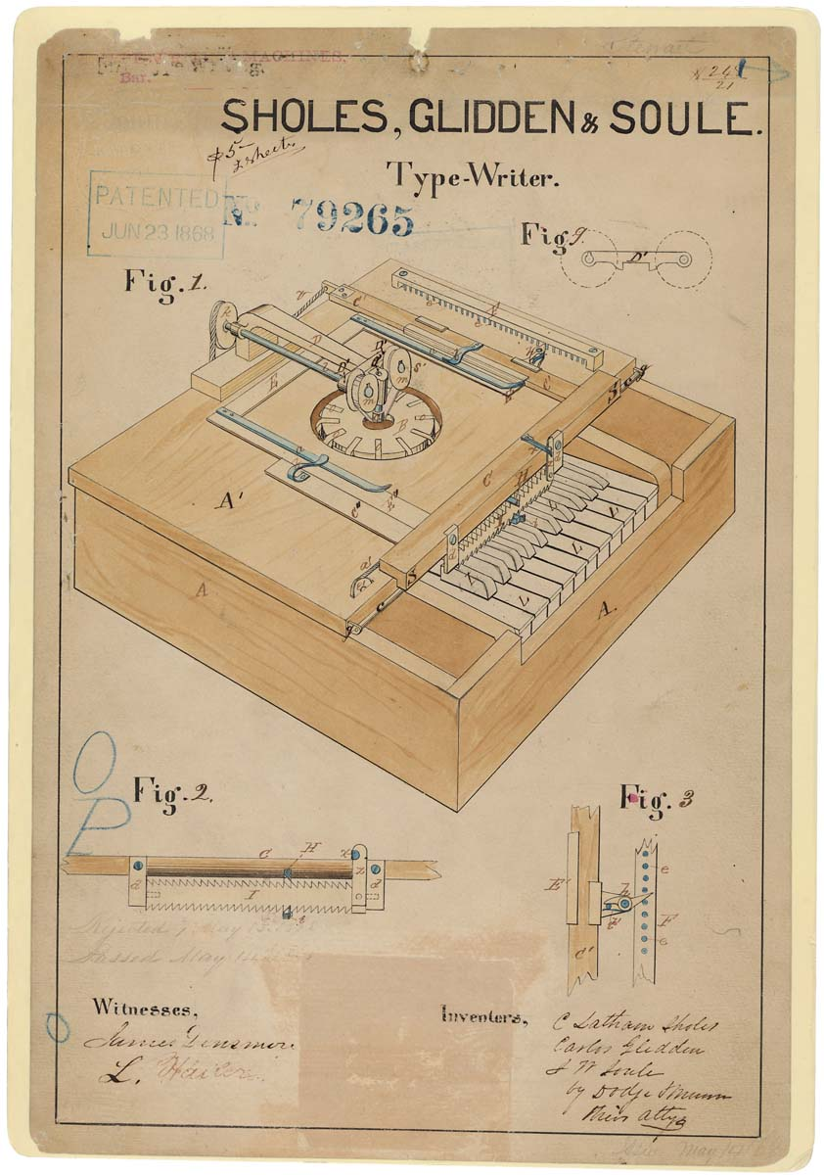
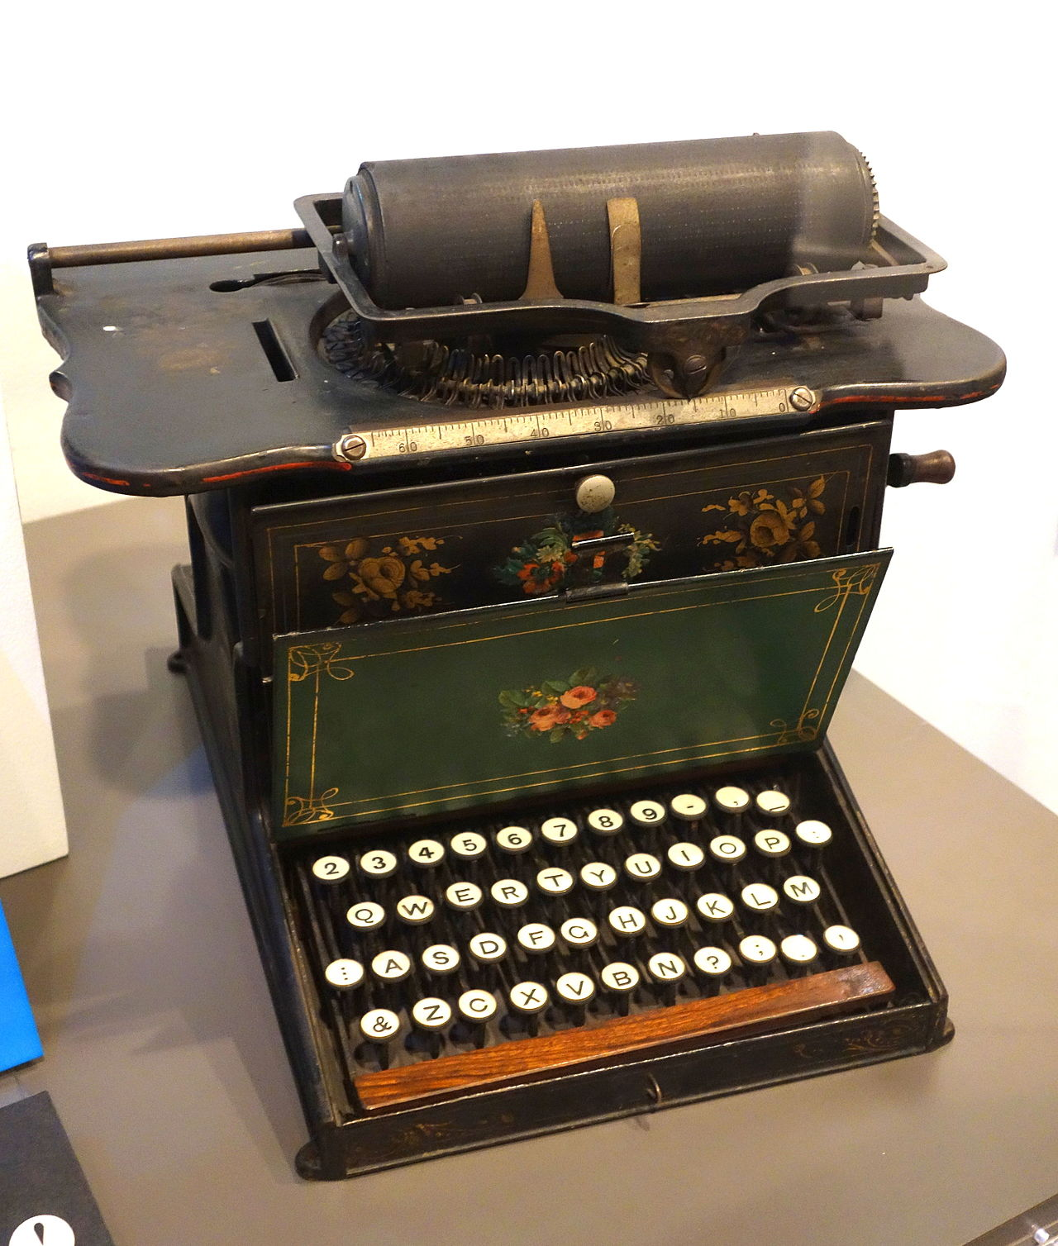
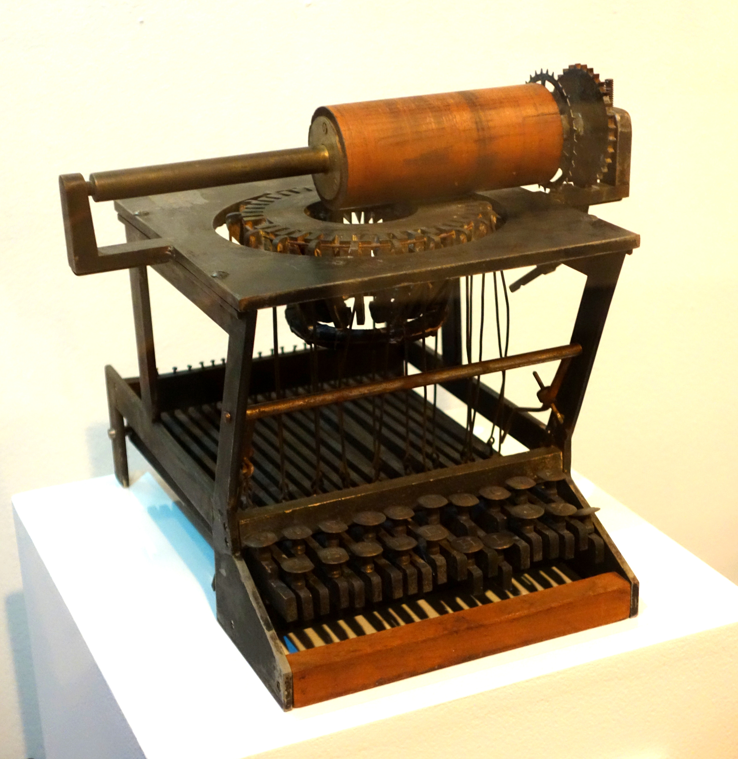
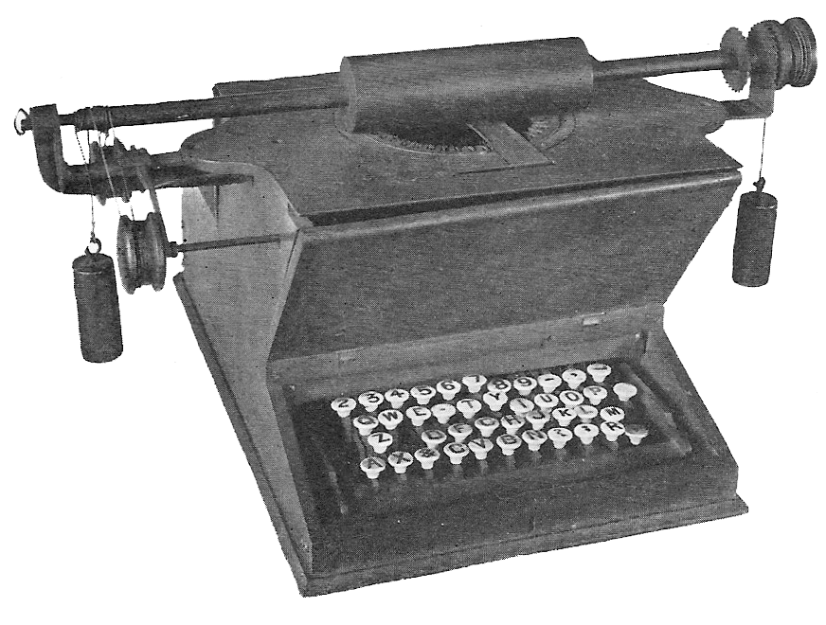
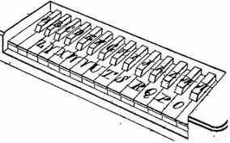
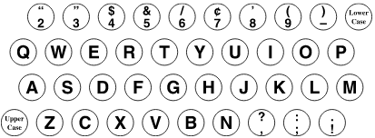
Machines à écrire Sholes et Glidden 1868 → 1874
1868 1870 1873 1874
De l’aphabétique au Qwerty
1

Slide 4
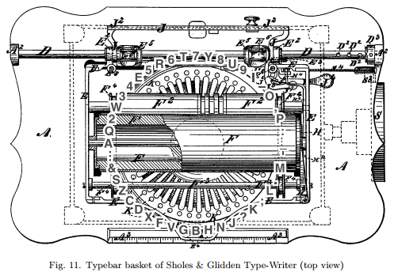
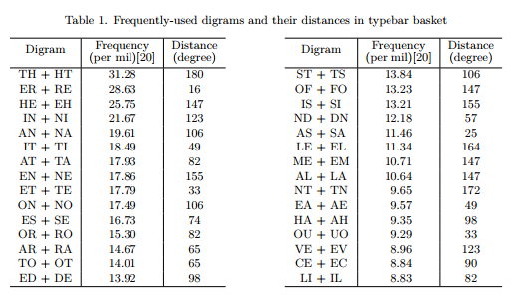
Pourquoi le Qwerty ?
Pour des raisons mécaniques ? En fait ...
Taper lentement ? Premier dactylographe (1880’s)
Ecrire Typewriter avec la rangée du haut ?
1
Notes:
Typist 1880 Frank Edward McGurrin

Slide 5
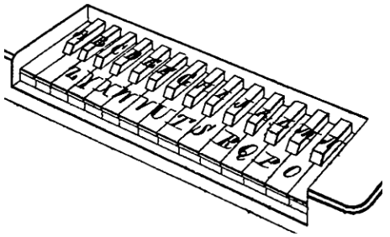
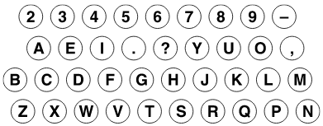
Pourquoi le Qwerty ?
Début 1870 → Avril 1870 → Mars 1873
Demande pour avoir des chiffres Feedback utilisateur
1
Notes:
Porter

Slide 6
Pourquoi le Qwerty ?
T lettre la plus courante, à mettre au milieu
Q complètement à droite car peu utilisé
I proche de 8 pour taper les chiffres
S proche de Z E car le morse SE très proche de Z
W semi-voyelle à mettre sur la ligne de haut
R et A ?
→
1

Slide 7
Qu’est-ce qu’un clavier ergonomique ?
Disposition de touches
Caractéristiques physiques du clavier
1

Slide 8
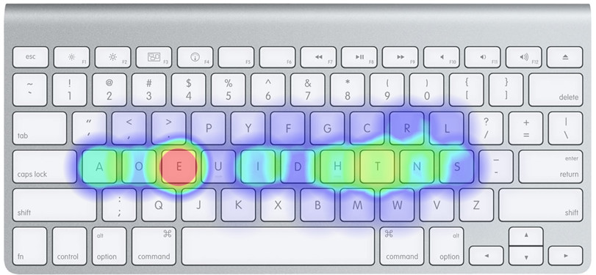
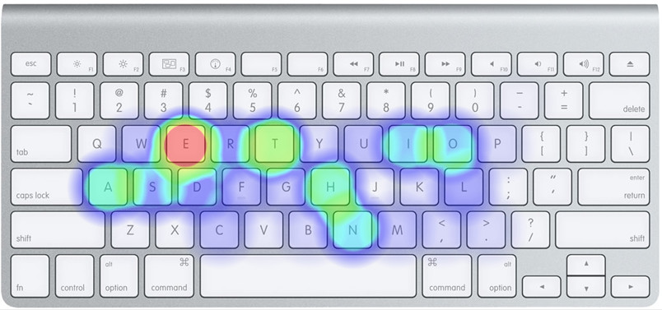
Dvorak (1936)
Avantages
Touches les + utilisées sur la homerow ou proches en anglais
Alternance main gauche / droite (très proche 50 % / 50 %)
Doigts différents pour les doublets / triplets fréquents
Inconvénients
Disposition complétement différente du Qwerty / Azerty
Optimisée pour l’anglais
Pas si mal pour la programmation (Programmer Dvorak)
Pas du tout adaptée aux langues avec accents (français)
1

Slide 9
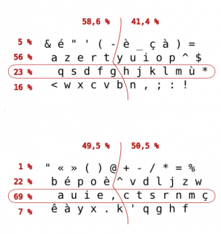
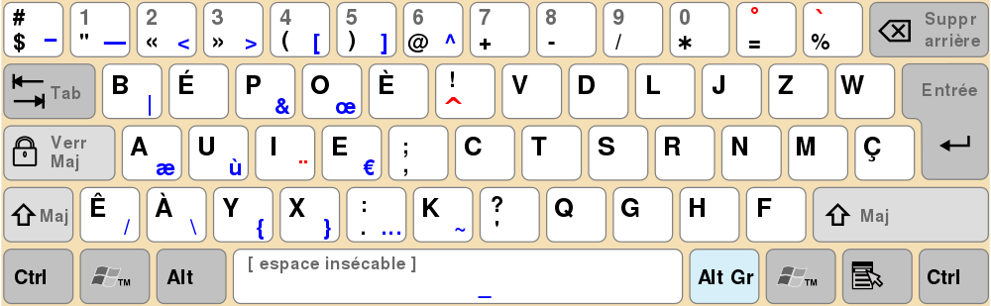
Bépo (2005)
Avantages
Touches les + utilisées sur la homerow ou proches en français
Alternance main gauche / droite (très proche 50 % / 50 %)
Doigts différents pour les doublets / triplets fréquents
Incovénients
Disposition complétement différente à l’Azerty
Optimisée pour le français
Pas si mal pour la programmation
Pas si mal pour l’anglais
1

Slide 10
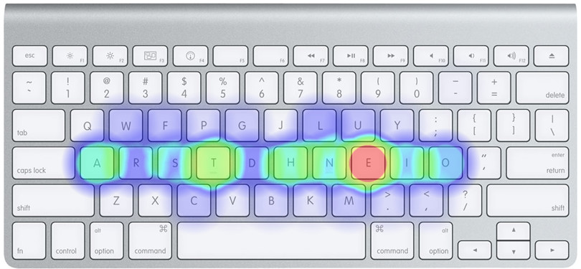
Colemak (2006)
Avantages
Optimisé pour l’anglais / programmation
Sans tout changer de la disposition Qwerty
Apprentissage Tarmac (5 étapes)
Incovénients
Optimisée pour l’anglais / programmation
Possible d’utiliser une langue internationale mais non optimisée
A adapter si vous voulez taper du français
1

Slide 11
Les autres
MTGAP 2.0 (2010)
La plus optimisée pour l’anglais
BvoFRak (2011)
Le plus optimisée pour le français et l’anglais
Arensito (2001)
Optimisée via roll
1

Slide 12
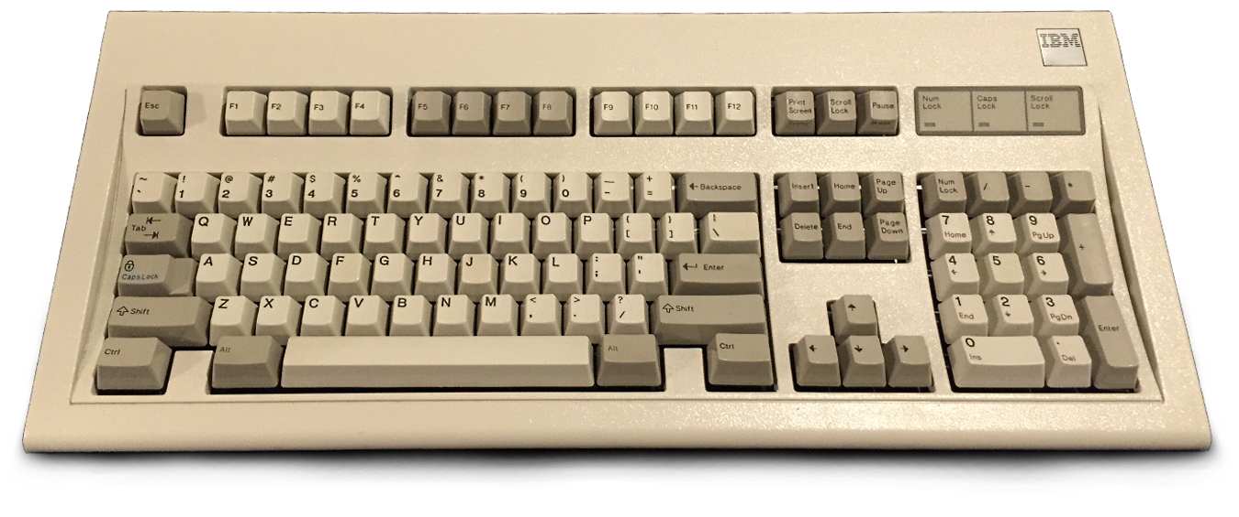
Qu’est-ce qu’un clavier ergonomique ?
Machine à écrire → Clavier : Jeu des 3 Ressemblances
Disposition des touches en Qwerty
Alignement décalé des Q → A → Z
Les rangées de touches sur un plan différent
1874 → 1984
1

Slide 13
Qu’est-ce qu’un clavier ergonomique ?
Caractéristiques physiques du clavier
Toutes les touches accessibles (suivant leur utilisation) / clavier symétrique
Colonnes de touches orthogonales aux rangées
Plat / peu épais / ergonomique pour les mains
1

Slide 14
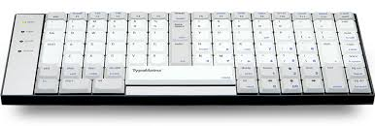
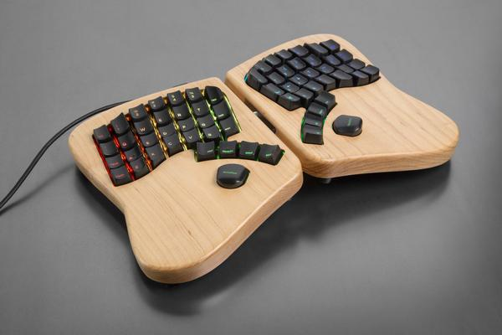
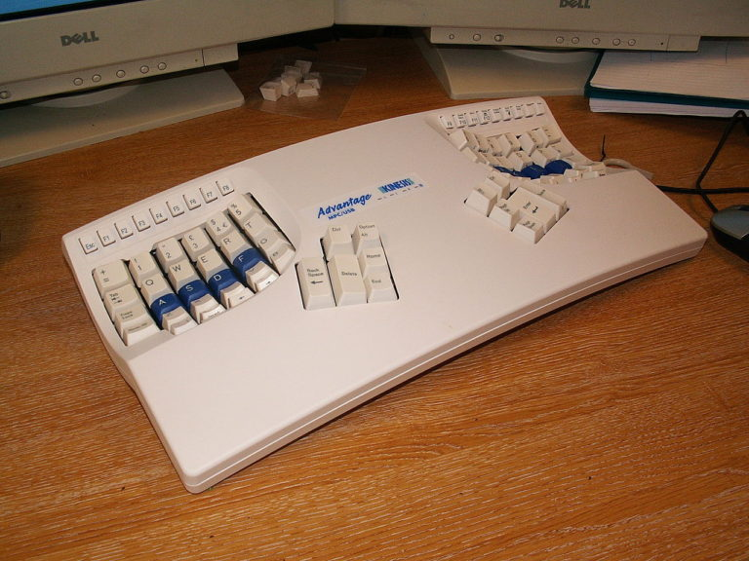
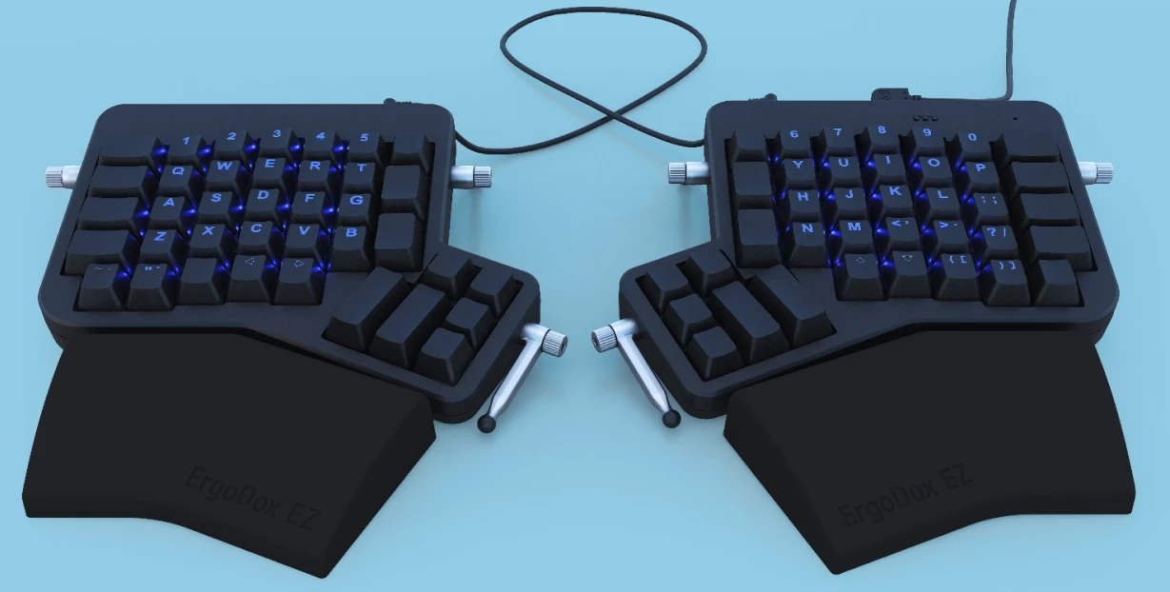
Quelques claviers ergonomiques
Typematrix (2003)
Keyboardio Model 01 (2015-2018)
Kinesys Advantage (1991)
Erogodox EZ (2015)
1

Slide 15
Conseil : Apprendre à taper
Soit en masquant les touches actuelles
Soit en changeant de clavier
Soit en changeant de disposition
1

Slide 16
Conseil : Apprendre à taper en changeant de clavier
En acheter en 2 ergonomiques (maison / travail)
Attention si vous aimez travailler sur un portable
En acheter sans inscription sur les touches
En acheter un programmable type ergodox
1

Slide 17
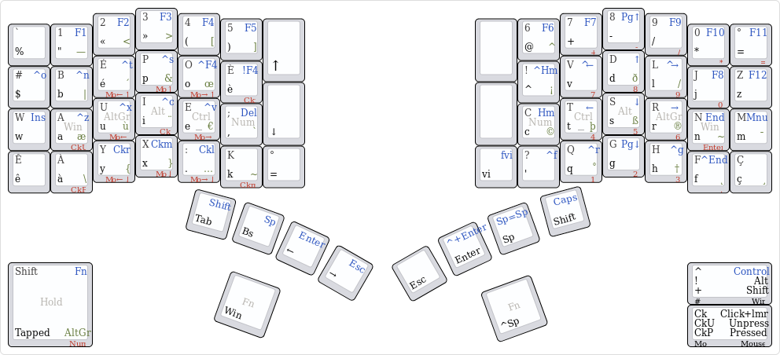
Conseil : Apprendre à taper en programmant le clavier
1
Notes:
Touche Maintenue vs Tapée (win + alt + Ctr)
Multi (numpad / fn)
Macro (sp = space )
AutoShift vs Shift au pouce
Leader keys (vi mode)
Multi Tapé / Combo de touches
One Shot (Shift + letter)

Slide 18
Conseil : Apprendre à taper en changeant de disposition
Volonté pour changer de disposition ?
Mal aux mains
Prêt à passer du temps à apprendre une disposition
1

Slide 19
Disposition : Lequel choisir ?
Cela dépend :
Si vous n’êtes pas prêt à tout changer
Colemak (attention aux accents, altGr ou N tappé à configurer)
Si vous êtes prêt à tout changer
Si vous ne tapez en français et anglais
BvoFRak / Bépo
Si vous ne tapez qu’en anglais
MTGAP 2.0 / Dvorak
1

Slide 20
Retour sur ma migration vers Bépo
Plus confortable
Vous tapez vraiment à 10 doigts sans regarder le clavier
Un peu plus rapide (10-20%)
Apprentissage long / Persévérer
0-2 mois (à la maison + 15 min d’apprentissage)
2 mois (maison + travail)
3 mois (vitesse acceptable) / 6 mois (vitesse de croisière)
Pas de problème pour l’anglais / programmation
1

